Slide 1


我对研究生的要求和希望

Slide 2
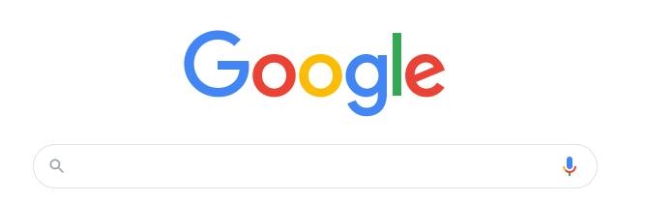
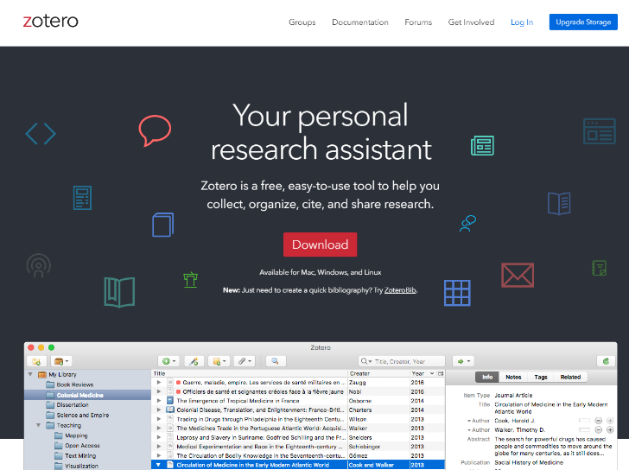
研究生需要掌握的基本技能
查阅文章，资料的技能（谷歌学术，关键词搜索，Zotero）
学习新知识的能力（视频，书籍，文章，请教）
中英文文章写作表达的能力（多看，多想）
独立思考，深入思考，反思总结的能力
做PPT，表达展示的能力

Slide 3
科研要求
毕业要求：学硕1篇中科院期刊2区以上或1篇EI会议论文 ，专硕视项目情况，在没有项目的情况下，毕业要求跟学硕基本一样。不管学硕还是专硕，毕业都要至少做出来两块内容，不然没有办法完成毕业论文的撰写。
混学位的，喜欢参加各种社团活动，担任班级班干部和从事各种校外兼职的同学不要联系我
遵守学术规范，不要抄袭，规范引用
代码的问题自己解决，不要找导师解决代码问题
每周组会进度汇报，轮流进行论文分享，大致是一学期1-2次分享机会

Slide 4
你能获得什么
优秀学生可以推荐到985或者国外高校深造
一对一的方向、论文指导和论文初稿的修改
论文投稿和修改的指导
参加国内外学术和行业会议，与大咖面对面交流的机会
生活、学习上的困难和需求可以及时帮你解决
根据当时的经费情况，尽可能多地给予科研和项目上的补贴
人生方向和未来规划的指导

Slide 5
几点希望
遵守学校的规定，有事情要及时跟导师沟通，不要私自做决定，耍小聪明
主动来找导师汇报科研进展，希望和欢迎Push导师
及早完成本科生心态到研究生心态的转变
利用好安排好自己的时间，摒弃诱惑，踏实做事，端正态度
做人做事做学问，件件有着落，事事有回音
锻炼好身体

Slide 6
希望你们的研究生生活充实愉快，
也希望我们未来三年能合作顺利！

